Slide 1
广州科技大脑
模块名称：简政放权验收流程
设计概述：
为广州科技大脑系统内已签订任务书的简政放权项目提供验收流程管理。

Slide 2
便捷小工具介绍

Slide 3
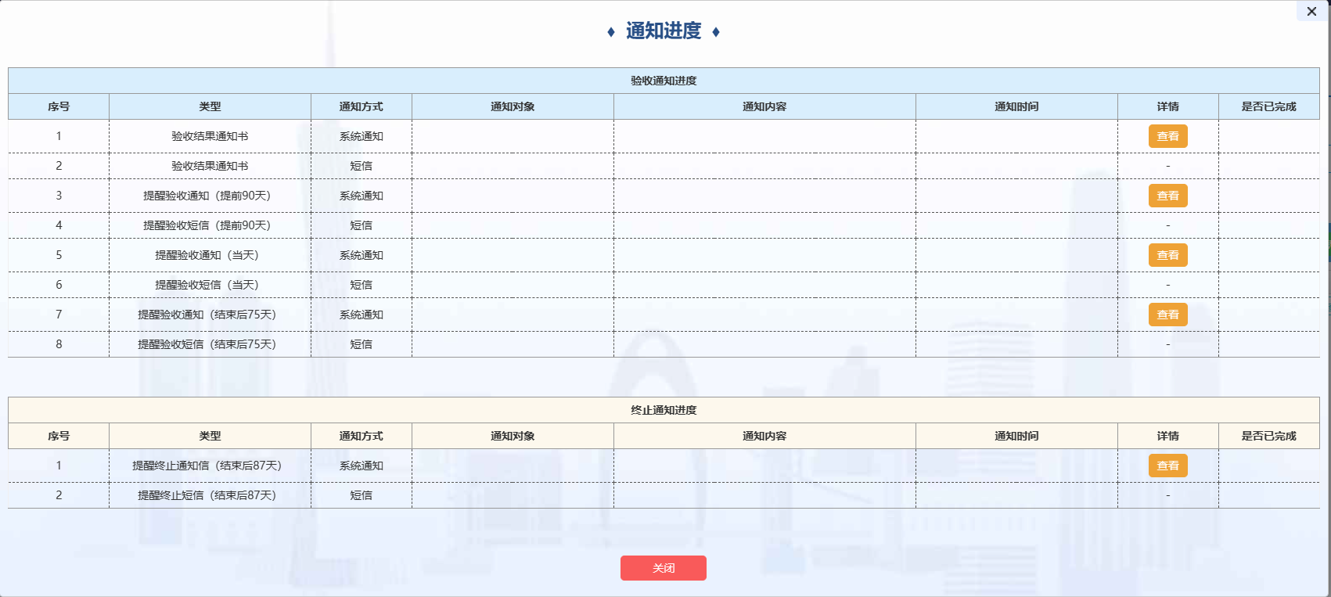
通知查看【简政放权高级管理员、项目负责人】
1
组织单位管理员点击左侧菜单“简政放权”中的“项目验收”子菜单，在“验收项目清单”栏目下，可以点击项目对应的“通知查看”按钮，在弹窗中可以查看验收、终止的通知进度情况。

Slide 4
正式操作流程介绍

Slide 5
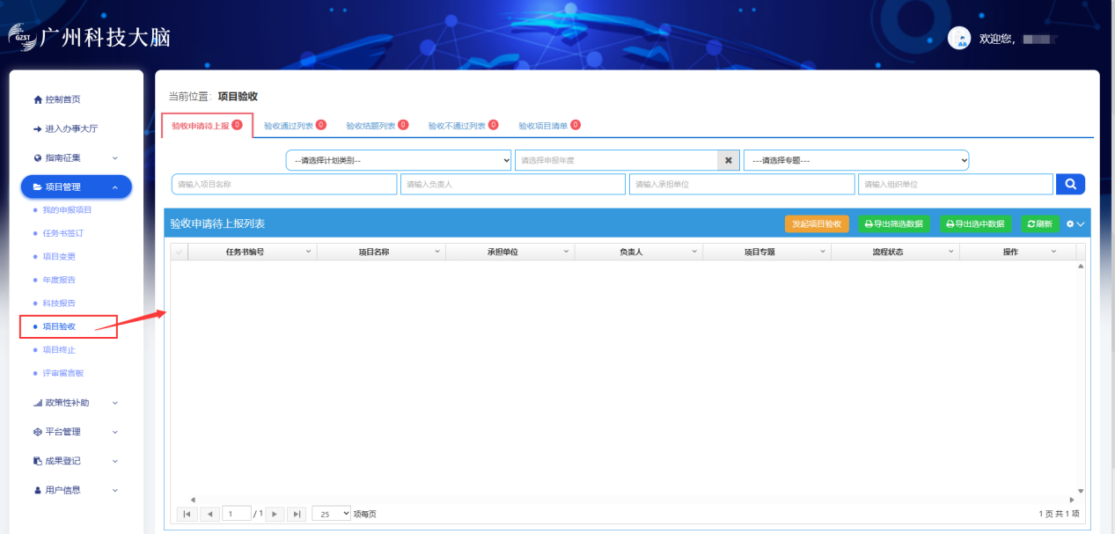
菜单定位【项目负责人】
1
项目负责人登录完成后进入用户中心，点击左侧菜单栏“项目管理”中的子菜单“项目验收”，进入验收申请页面。

Slide 6
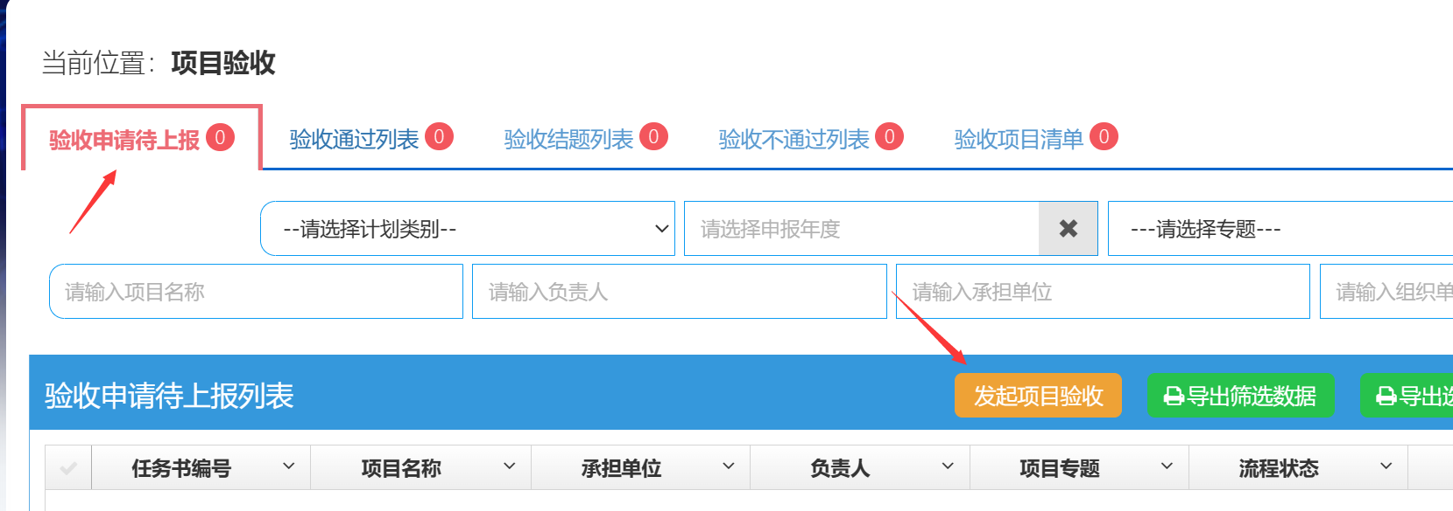
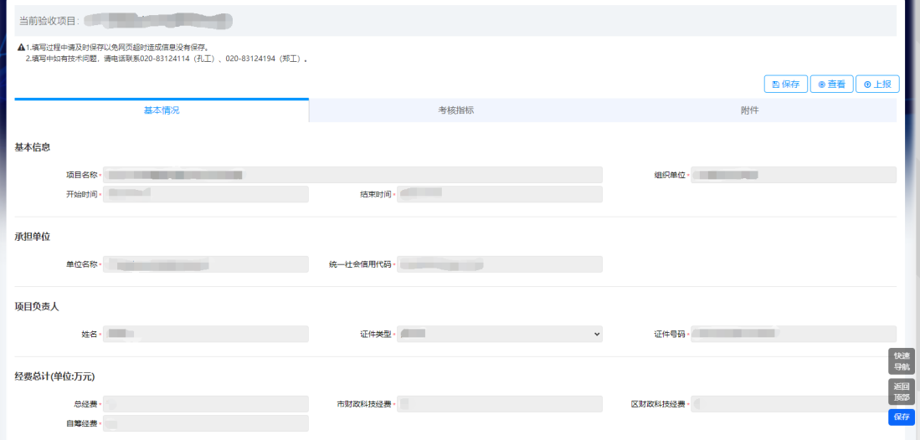
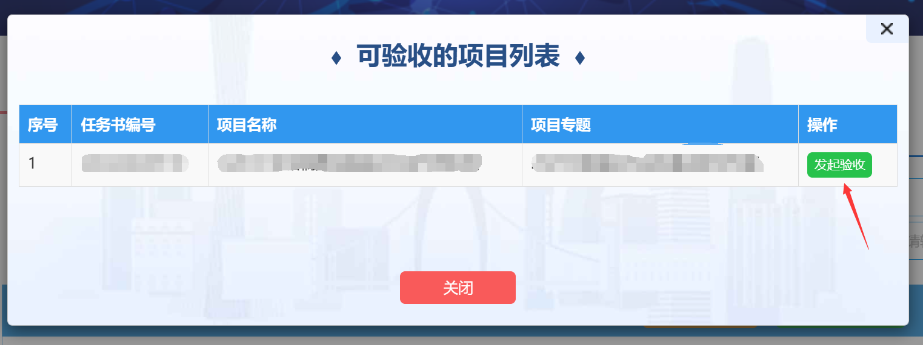
验收填报【项目负责人】
2
1
在验收申请待上报栏目下，点击“发起项目验收”按钮，弹出可验收的项目列表
点击项目右侧对应的“发起验收”按钮，进入项目验收申请填报页

Slide 7
验收填报【项目负责人】
3
首次填写需要先点击填报页右上方的“保存”按钮，保存后的项目验收申请数据可以在验收申请待上报列表下看到，点击“填报”按钮可以进入填报页，点击“删除”按钮可以删除该项目的验收申请记录。
4
按要求填写并确认项目验收申请填报页信息，填写完成后点击右上方“上报”按钮，弹出上报流程。点击弹窗中的“上报”蓝色按钮，提示操作成功，项目验收开始走流程。

Slide 8
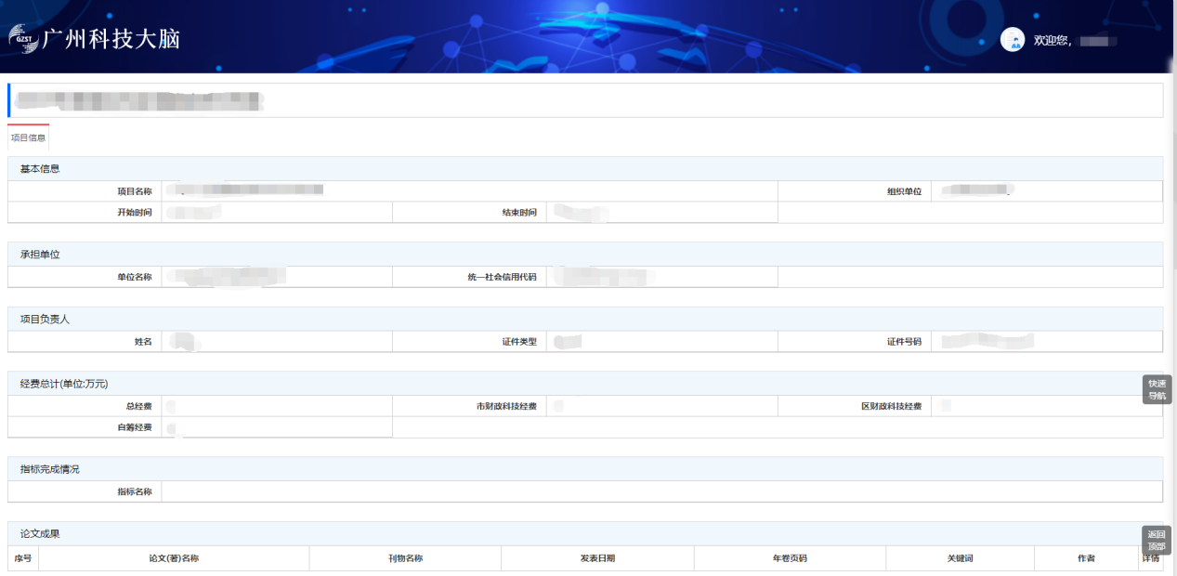
验收查看【项目负责人】
1
上报成功后，可以在验收项目清单栏目下，点击“流转记录”按钮查看项目的流程所处阶段。也可以点击“查看”按钮，进入项目验收申请查看页。

Slide 9
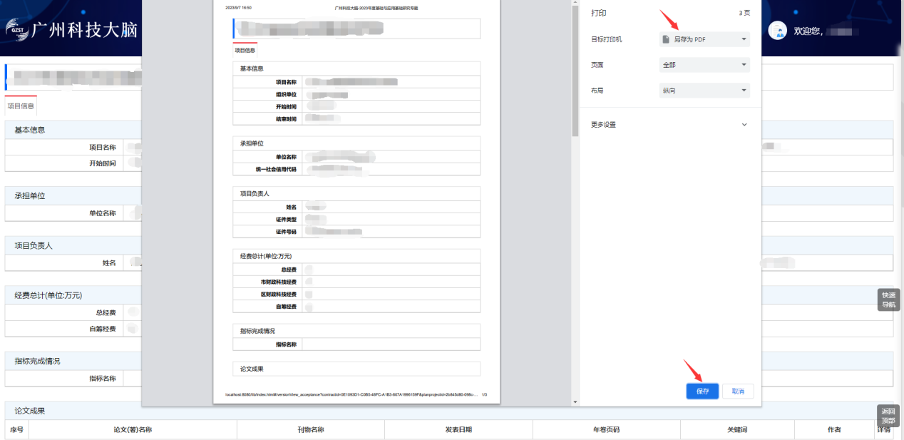
验收申请查看页打印【项目负责人】
1
项目验收申请查看页，可以通过浏览器打印功能，保存项目验收申请书pdf文件

Slide 10
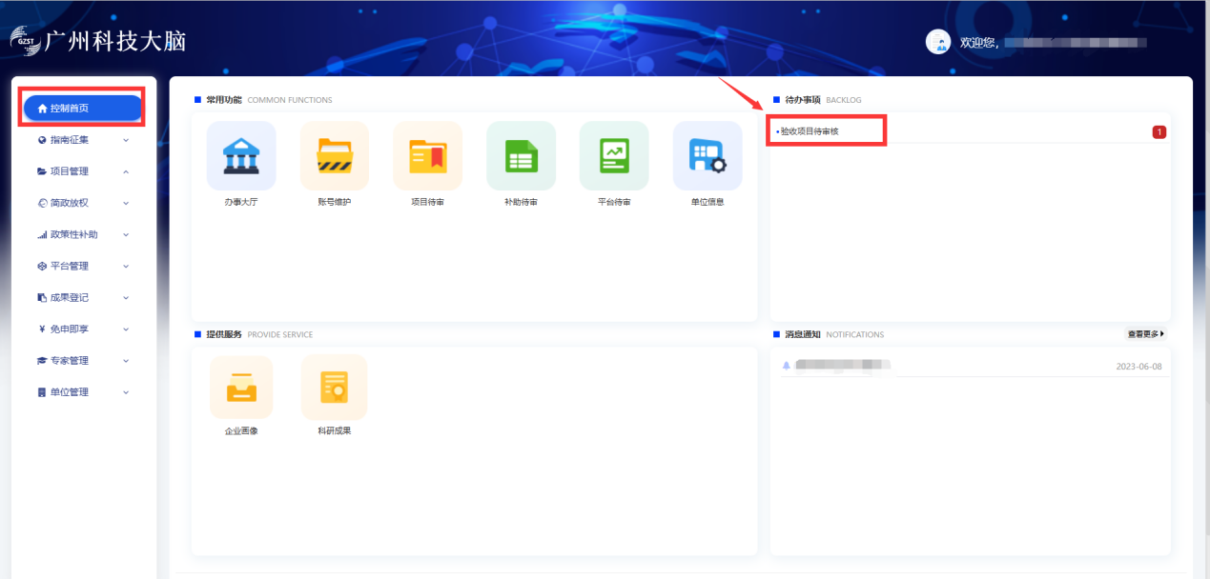
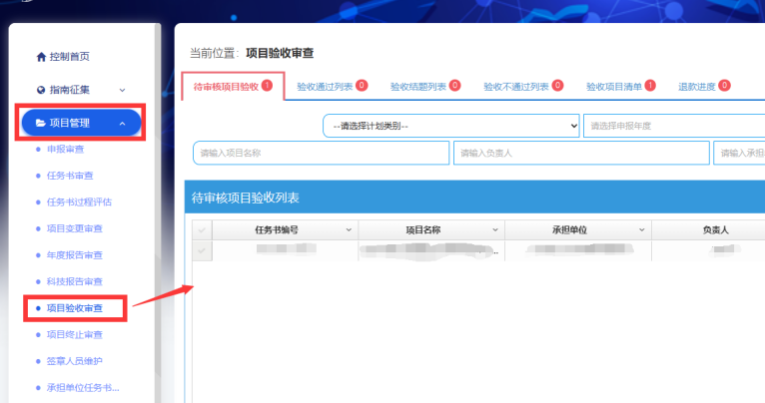
所在单位审核【二级单位管理员】
验收申请上报成功后，对应的所在单位管理员（学院科研秘书）登录成功后进入用户中心，在控制首页的待办事项里可以看到“验收项目待审核”提醒，点击进入项目验收审查列表。
(也可以通过左侧菜单“项目管理”中的“项目验收审查”子菜单进入页面)
1

Slide 11
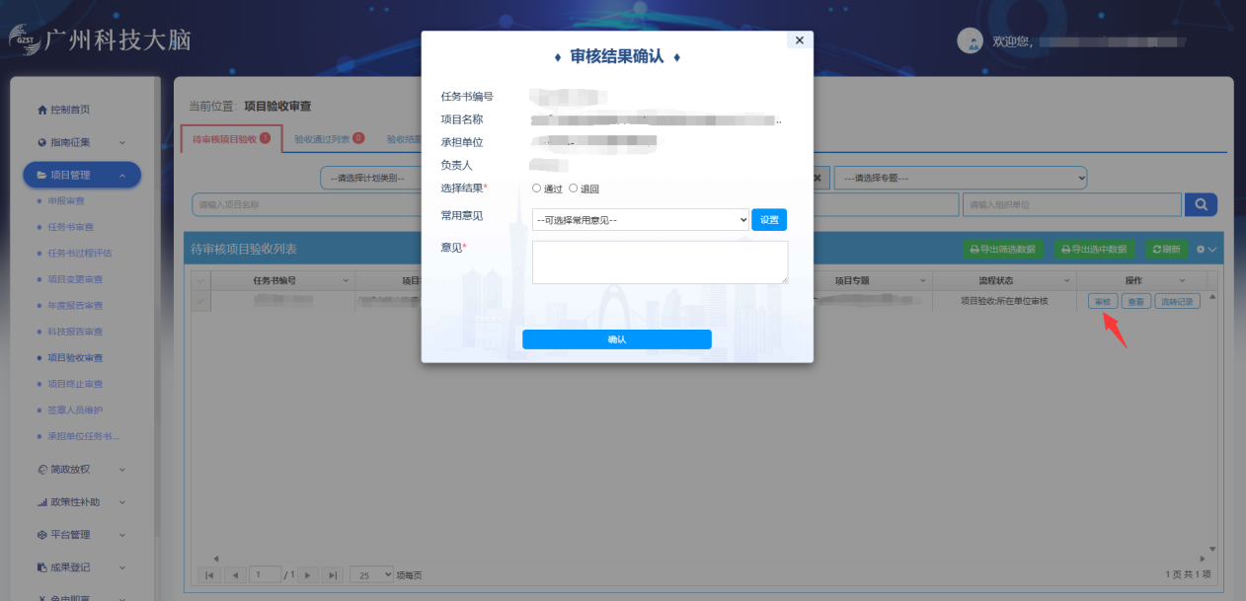
所在单位审核【二级单位管理员】
2
在待审核项目验收栏目下，点击“审核”按钮，选择审核结果，并填写意见，点击“确认”按钮，提示操作成功，即完成所在二级单位审核步骤

Slide 12
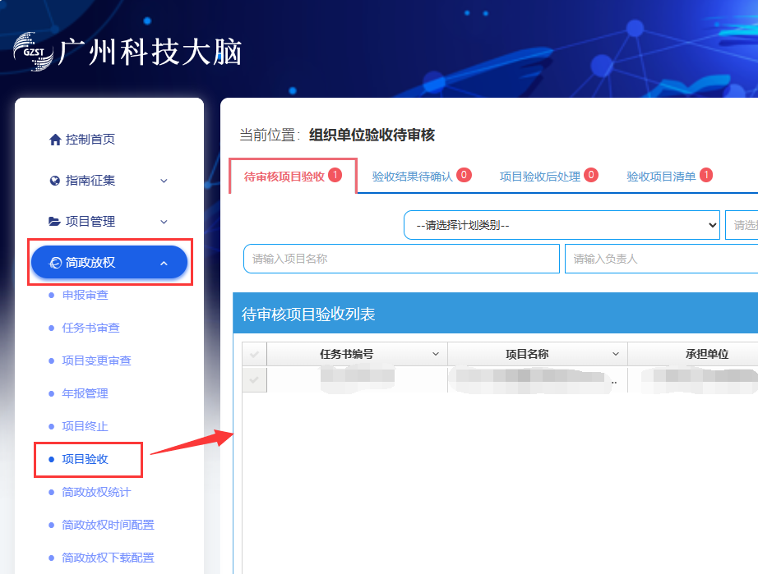
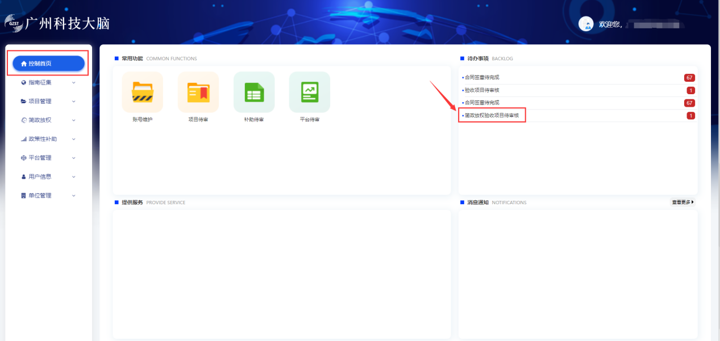
组织单位审核【简政放权高级管理员】
所在单位审核通过后，对应的组织单位管理员登录成功后进入用户中心，在控制首页的待办事项里可以看到“简政放权验收项目待审核”提醒，点击进入组织单位验收待审核列表。
(也可以通过左侧菜单“简政放权”中的“项目验收”子菜单进入页面)
1

Slide 13
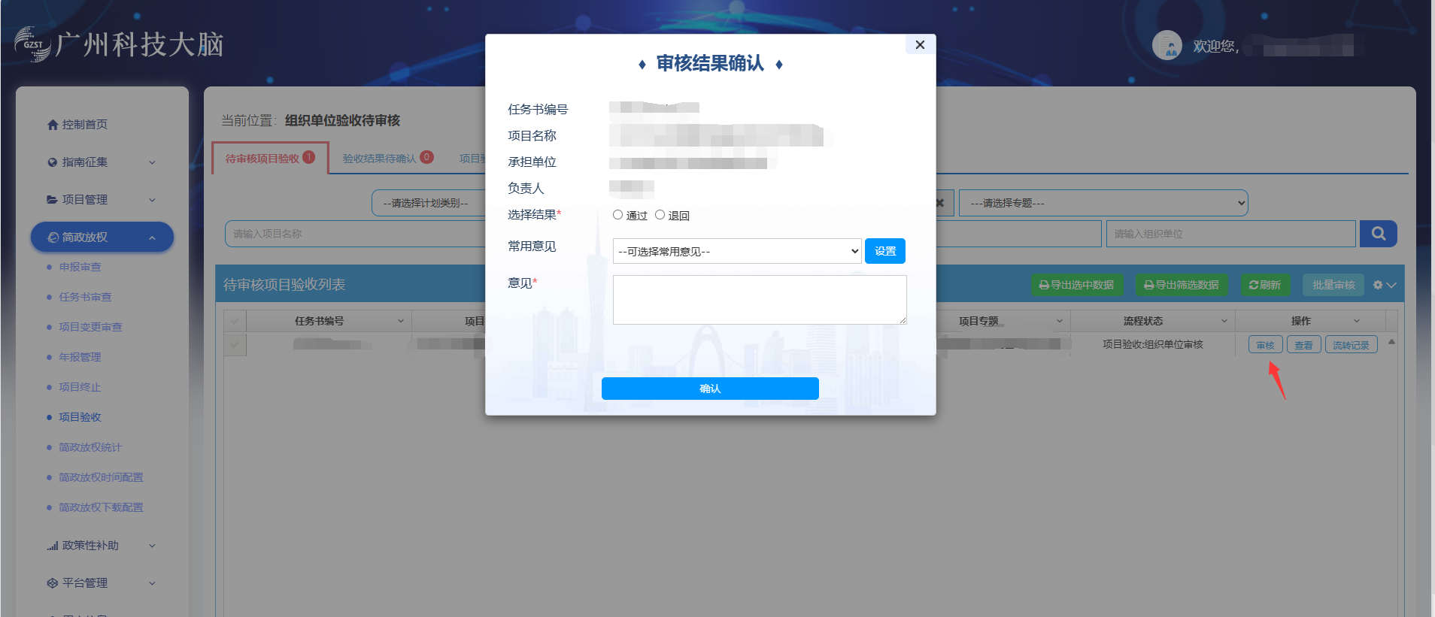
组织单位审核【简政放权高级管理员】
2
在待审核项目验收栏目下，点击“审核”按钮，选择审核结果，并填写意见，点击“确认”按钮后，提示操作成功，即完成组织单位审核步骤。也可以通过勾选要审核的项目，点击“批量审核”按钮进行批量审核操作
流程中任一审核环节选择了“退回”结果，则申请验收的项目将回到项目负责人的验收申请待上报列表中，项目负责人可以修改验收申请填报页，重新上报走流程

Slide 14
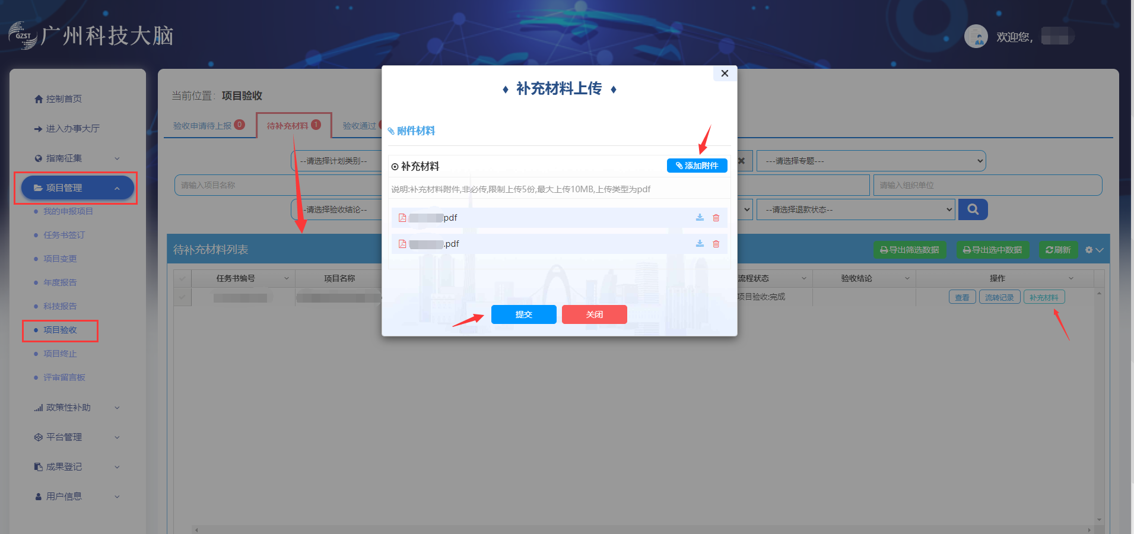
补充材料上传【项目负责人】
若组织单位要求补充材料，则项目负责人登录成功后进入用户中心，点击左侧菜单栏“项目管理”下的“项目验收”子菜单，在“待补充材料”栏目下，点击项目对应的“补充材料”按钮，上传补充材料附件，最后点击“提交”按钮，完成补充材料上传操作。
1

Slide 15
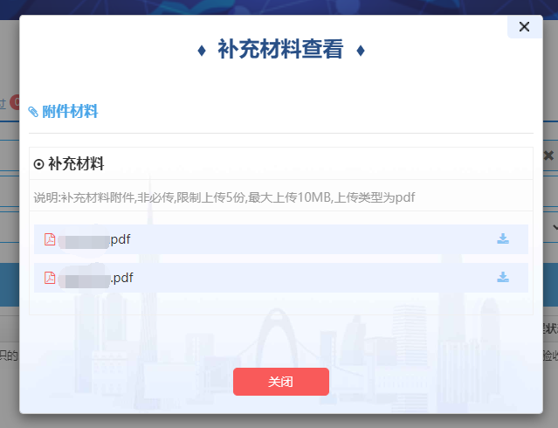
补充材料查看【项目负责人】
1
完成材料补充操作后，项目负责人可以在“验收项目清单”栏目下，点击相应项目右侧的“补充材料查看”按钮，下载查看已上传的补充材料附件。

Slide 16
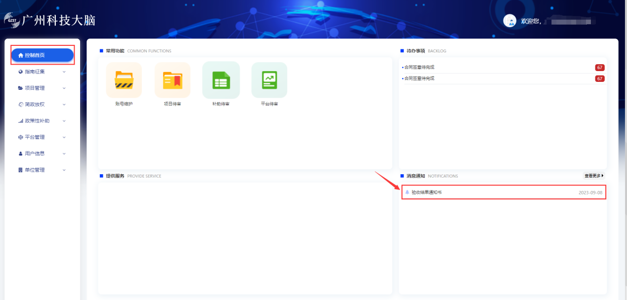
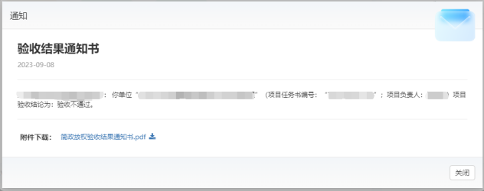
验收结果通知书查看【项目负责人、单位管理员】
1
项目负责人、所在单位登录成功后进入用户中心，在控制首页的消息通知里可以看到“验收结果通知书”通知。点击可以查看通知详情，下载相关附件

Slide 17
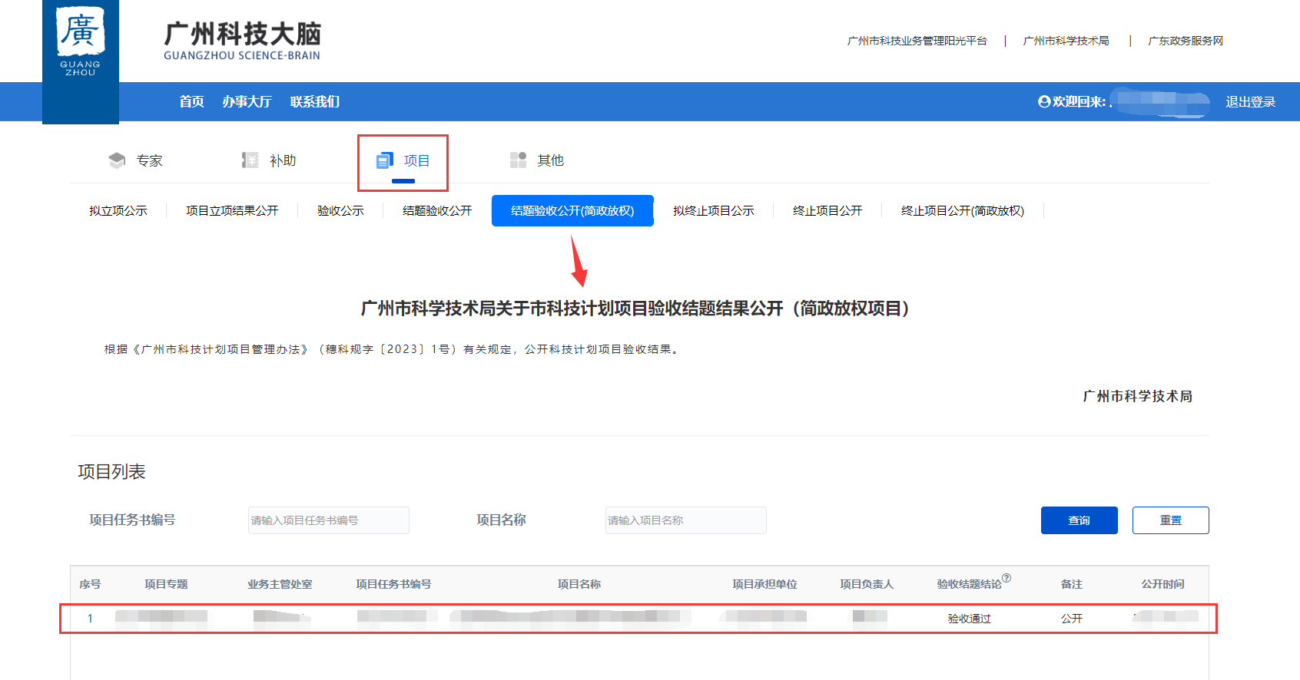
验收公开查看
1
在首页点击“公开公示”进入页面，选择“结题验收公开(简政放权)”栏目，可以在列表中看到对应的验收项目公开记录。

